Slide 1
縮小する日本

Slide 2
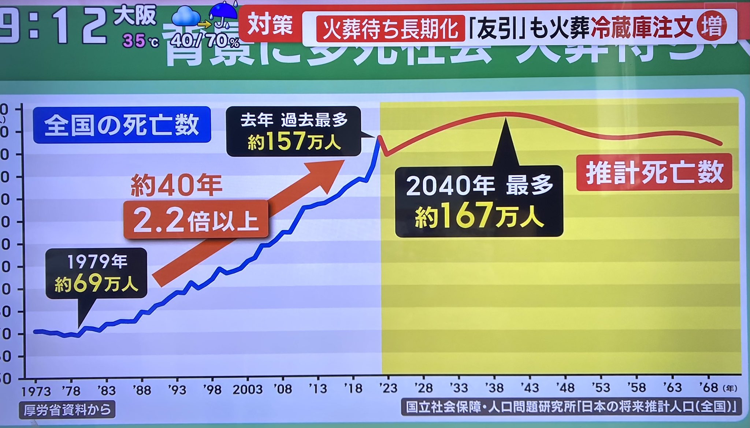
多死社会
人口トレンド～減速する世界、縮小する日本～

Slide 3
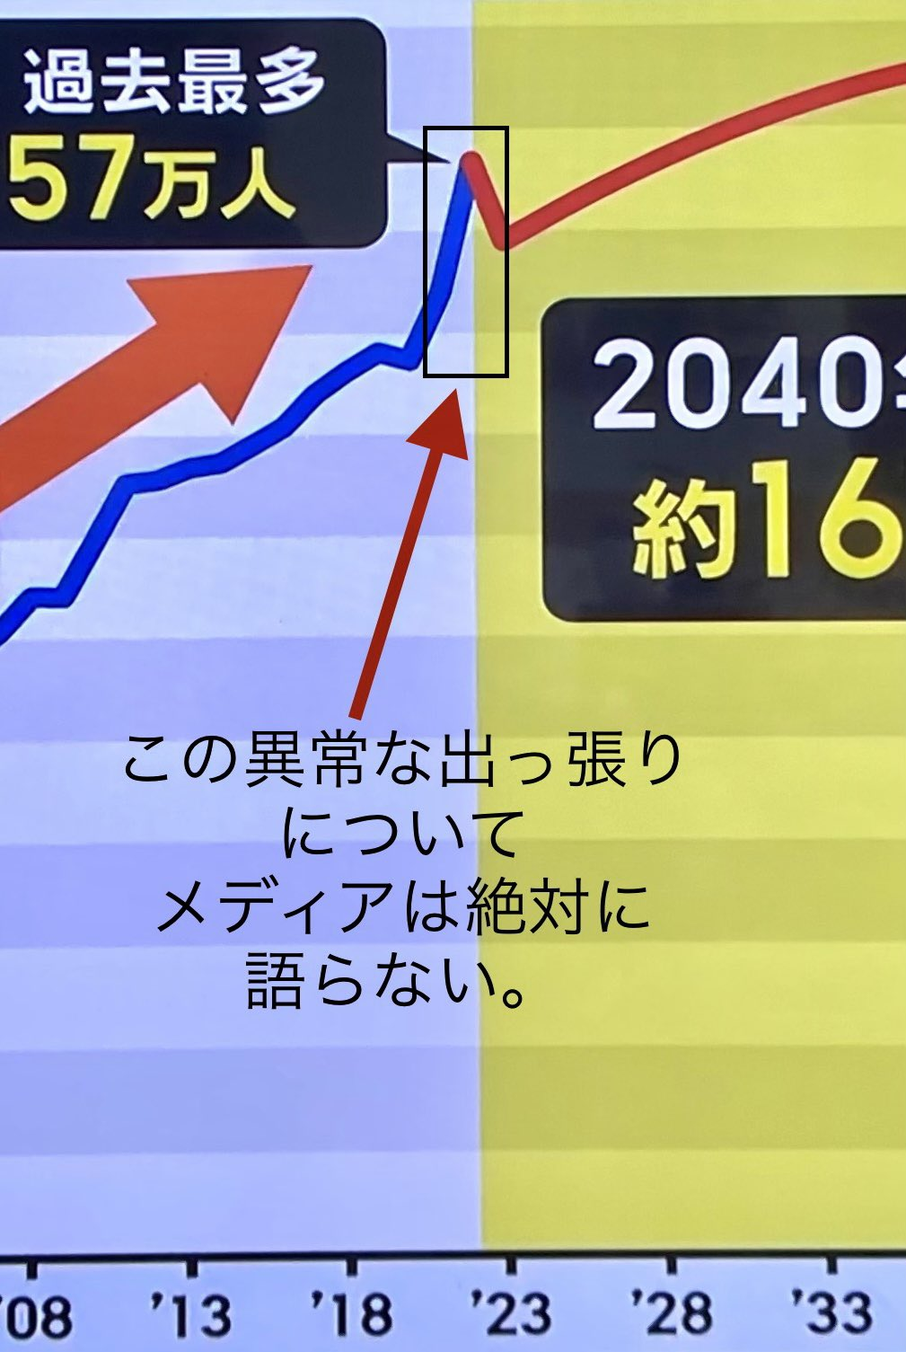
●
人口トレンド～減速する世界、縮小する日本～

Slide 4
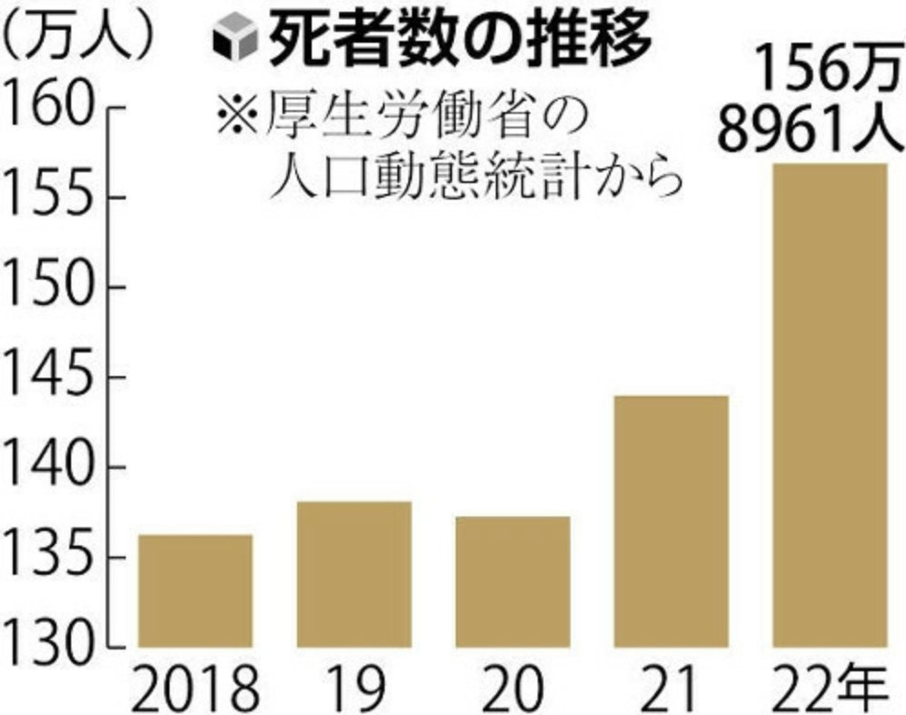
●
出所：日経
人口トレンド～減速する世界、縮小する日本～

Slide 5
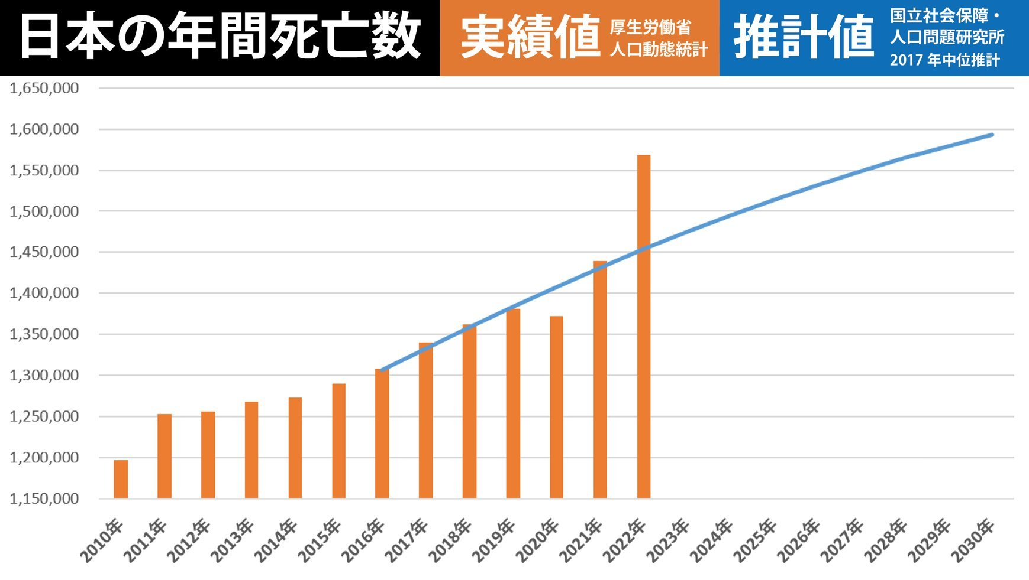
●
https://twitter.com/JINKOUZOUKA_jp/status/1693562966762021090/photo/1
人口トレンド～減速する世界、縮小する日本～

Slide 6

人口崩壊
人口トレンド～減速する世界、縮小する日本～

Slide 7
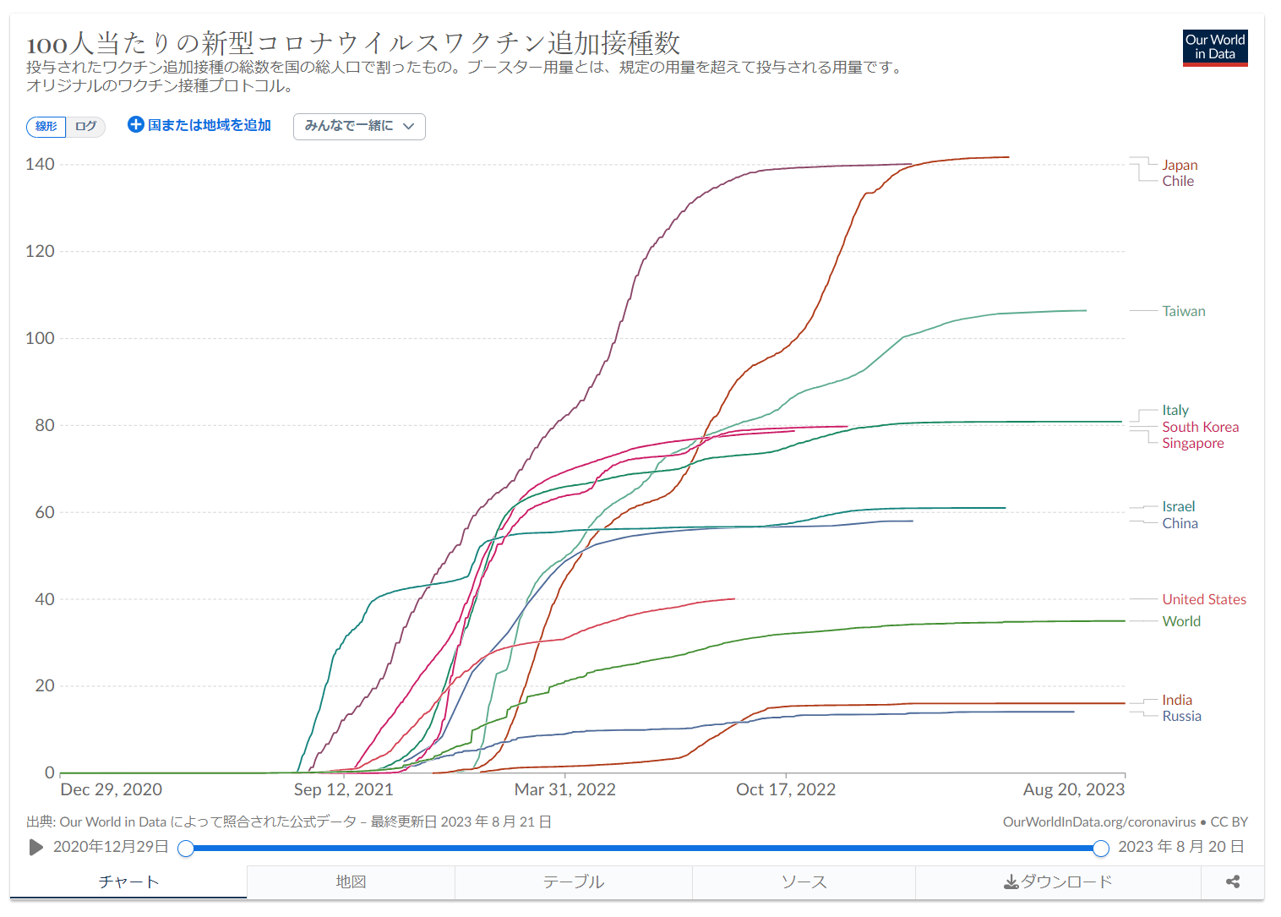
疾病予防
https://ourworldindata.org/grapher/covid-vaccine-booster-doses-per-capita?time=earliest..latest&country=IND~ITA~RUS~SGP~USA~OWID_WRL~TWN~KOR~CHN~CHL~JPN~ISR
2023年9月20日から日本ではXBBワクチン接種が行われる。
XBBワクチンは日本だけで接種される。
日本の接種に世界の免疫学者、公衆衛生の専門家は注目。
人口トレンド～減速する世界、縮小する日本～

Slide 8
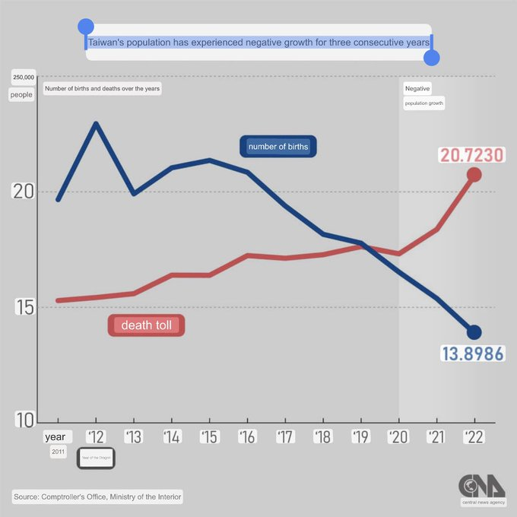
台湾の死亡／出生
人口トレンド～減速する世界、縮小する日本～

Slide 9
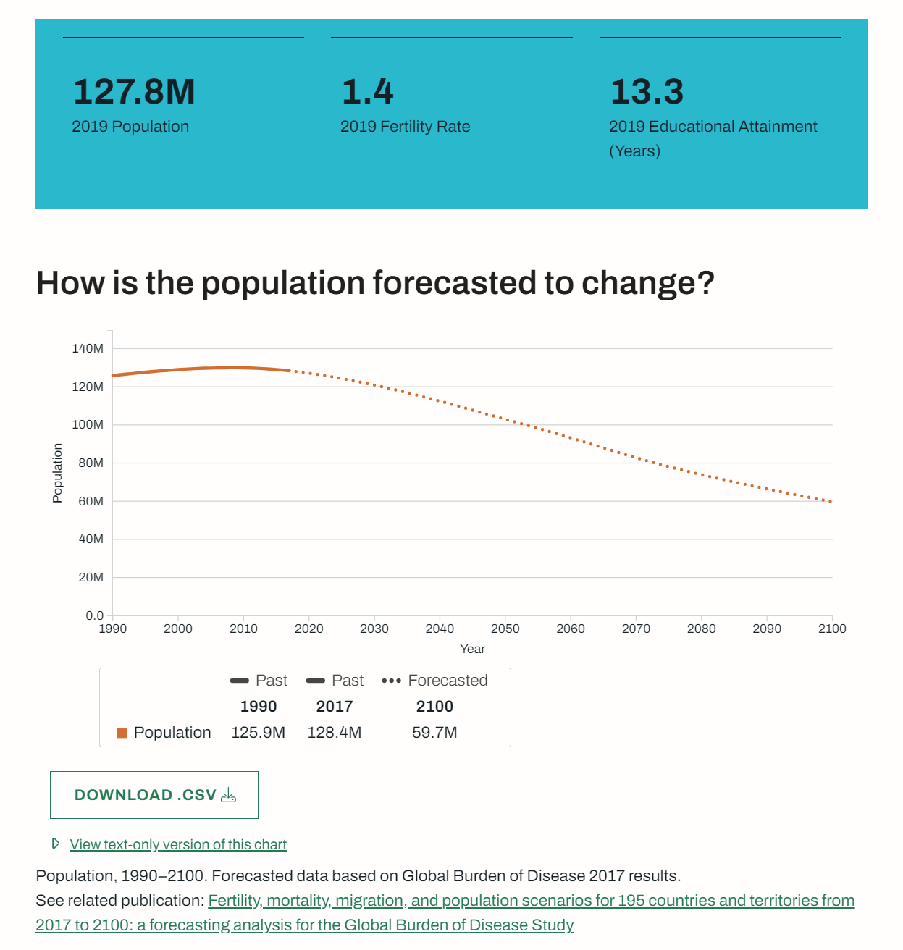
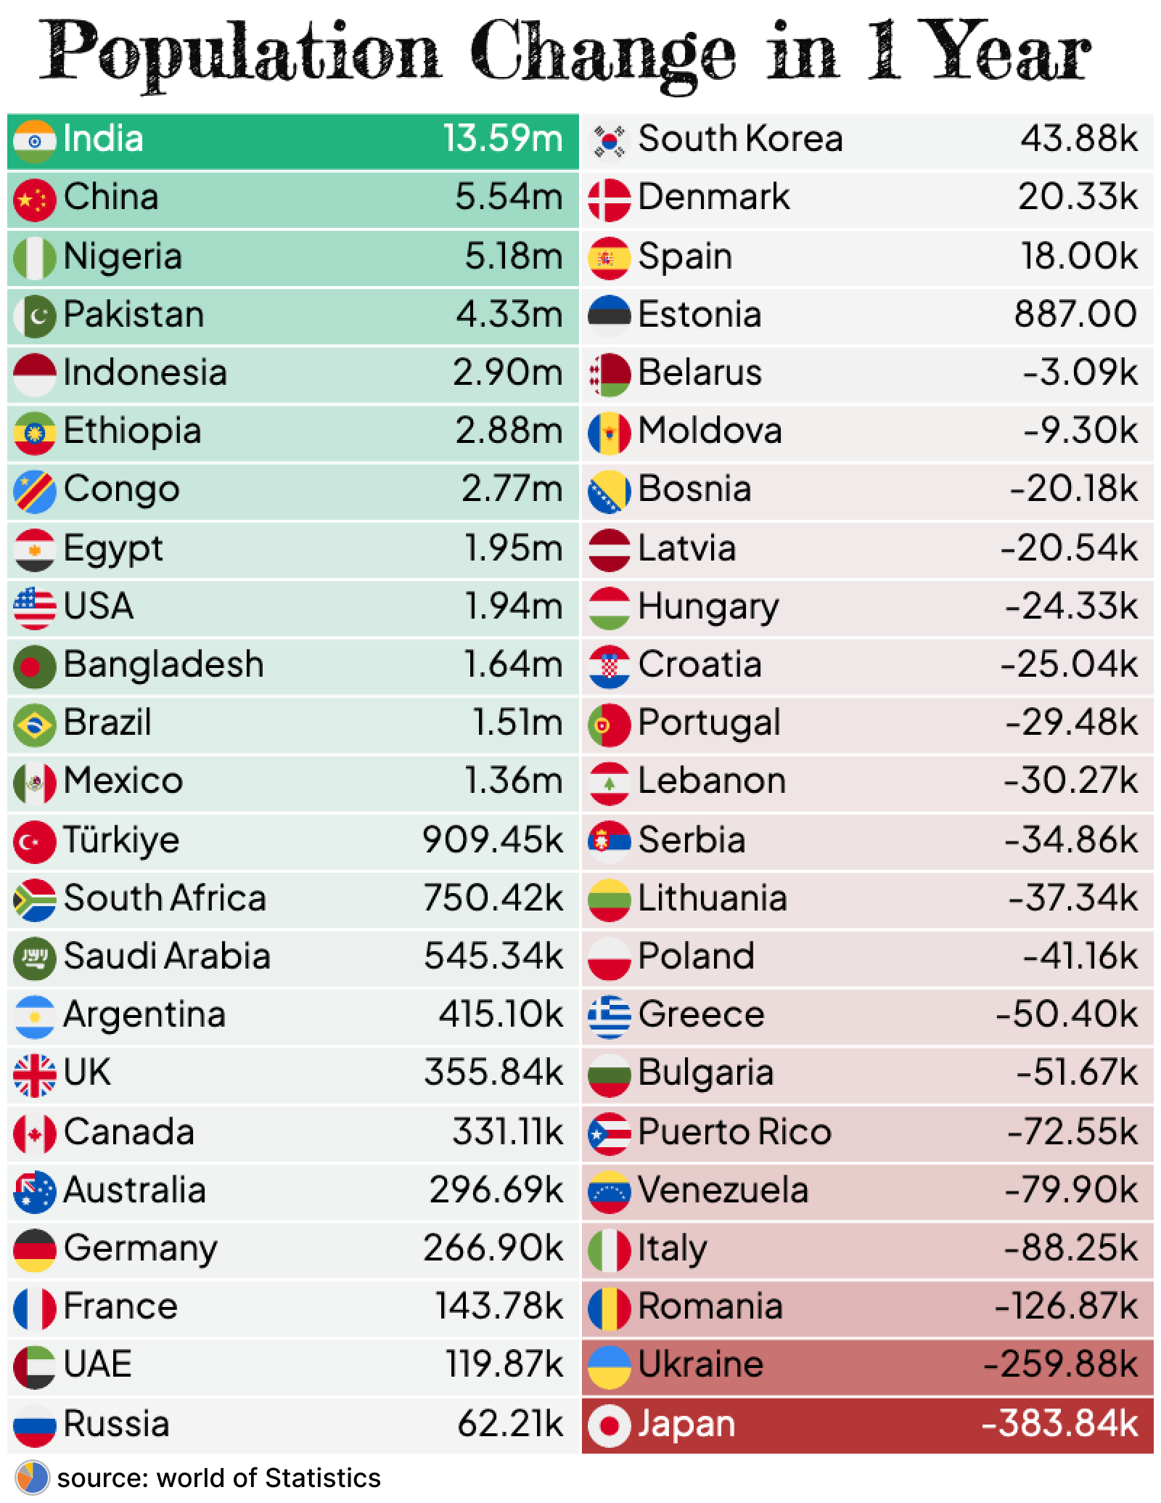
日本の人口は予測より急激に減少する可能性
人口トレンド～減速する世界、縮小する日本～

Slide 10
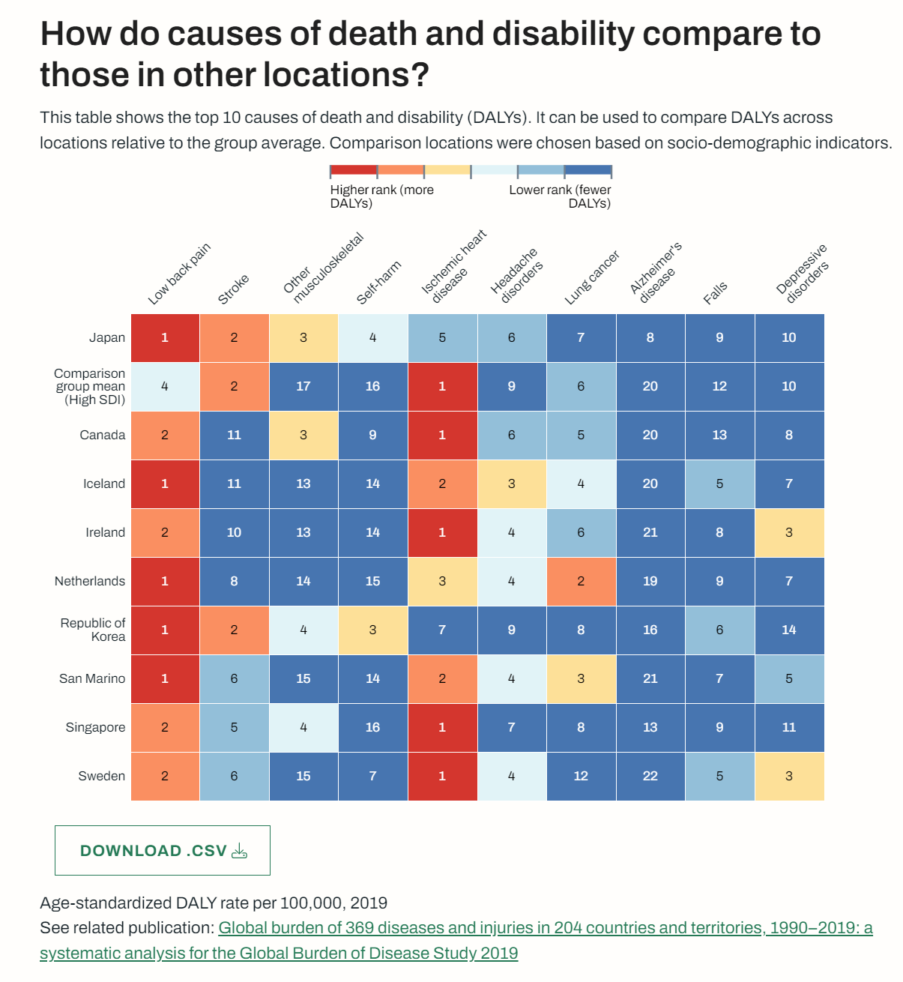
●
人口トレンド～減速する世界、縮小する日本～

Slide 11
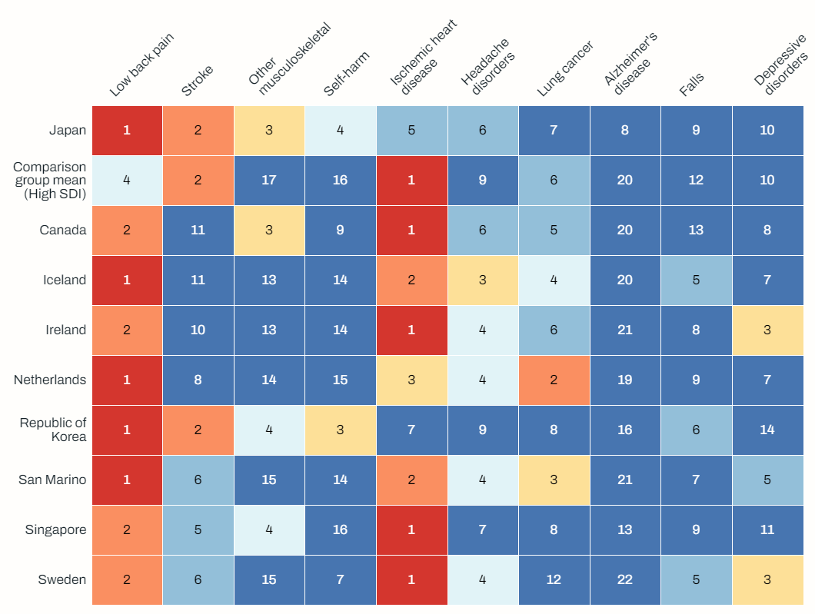
●
人口トレンド～減速する世界、縮小する日本～

Slide 12
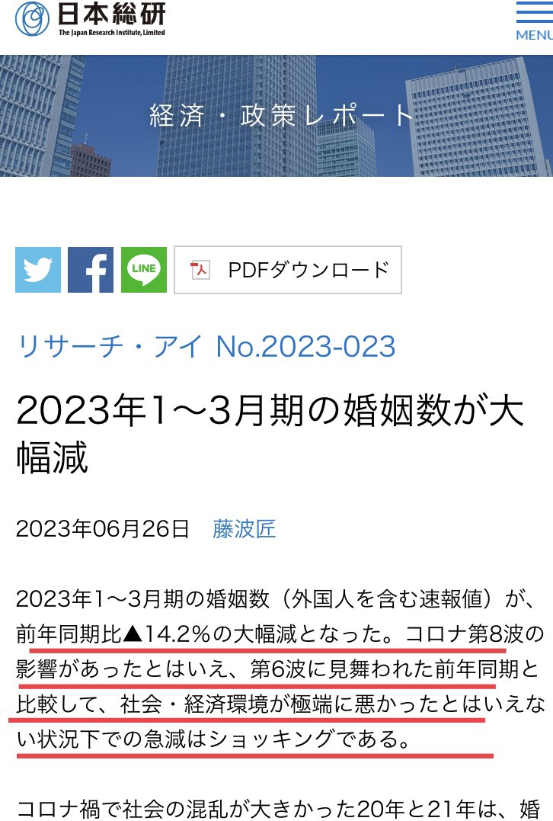
●
人口トレンド～減速する世界、縮小する日本～

Slide 13
減速する世界

Slide 14
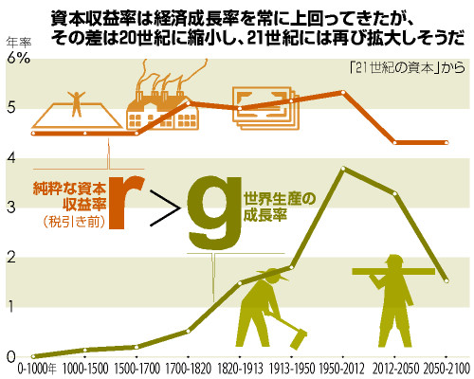
●
出所：日経
人口トレンド～減速する世界、縮小する日本～

Slide 15

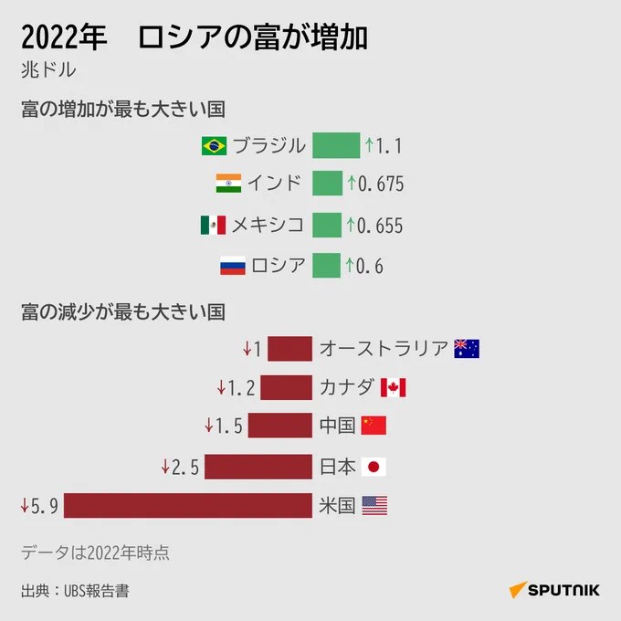
Global Wealth Report 2023
https://www.ubs.com/global/en/family-office-uhnw/reports/global-wealth-report-2023.html#executive
人口トレンド～減速する世界、縮小する日本～

Slide 16
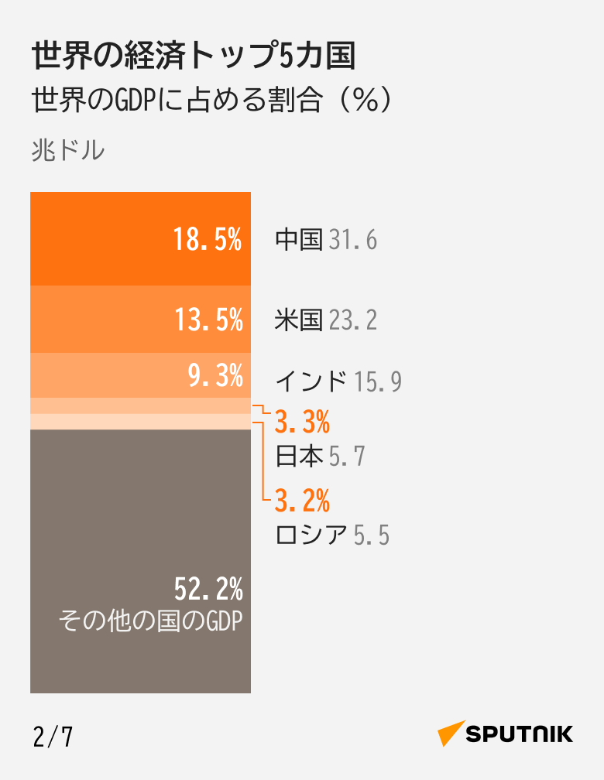
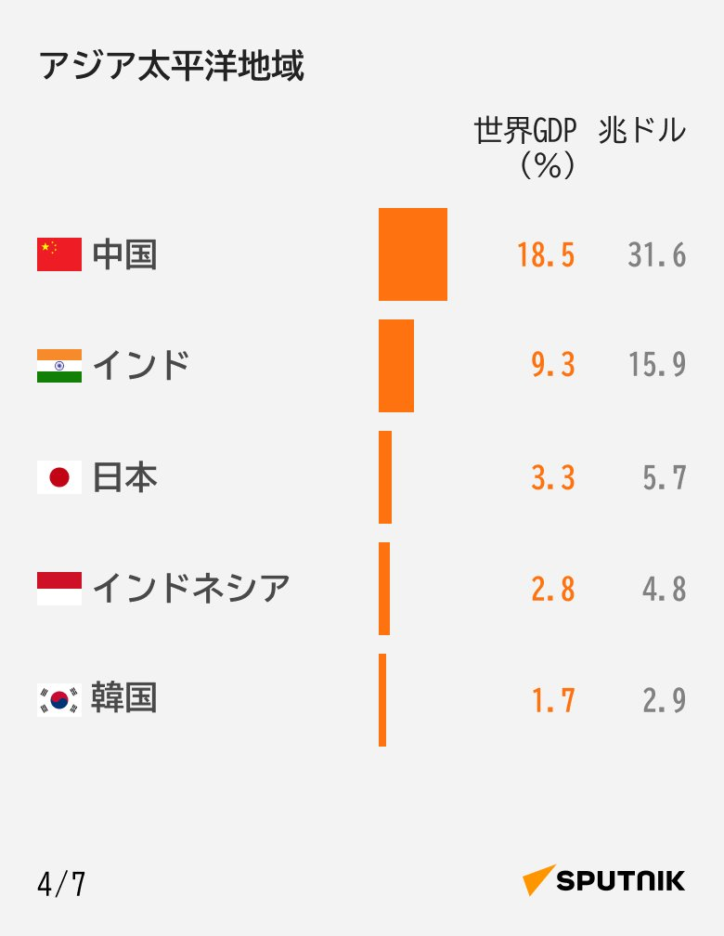
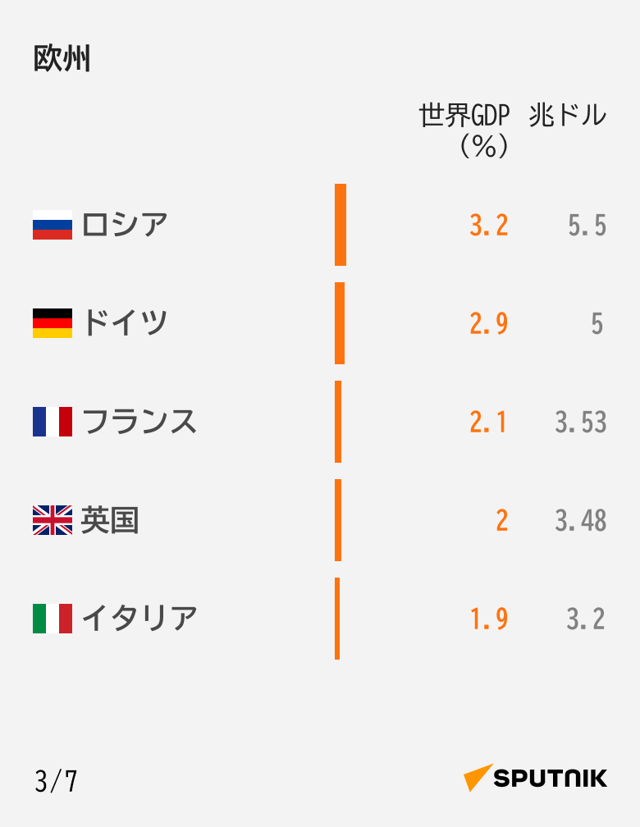
世界銀行による購買力平価GDP評価
GDPに関するデータは世界銀行および国際通貨基金によって購買力平価に基づいて算出された数値。
購買力平価は米ドルで算出。日本は5兆6750億ドルで4位。
出典：World Economics
人口トレンド～減速する世界、縮小する日本～

Slide 17

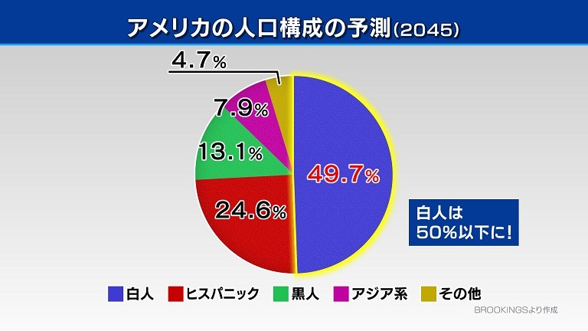
ホワイト・シフト
人口トレンド～減速する世界、縮小する日本～

Slide 18
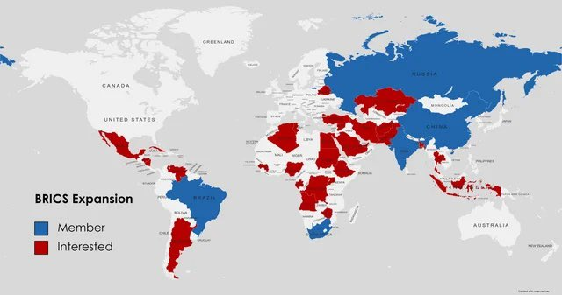
●
人口トレンド～減速する世界、縮小する日本～

Slide 19
●
人口トレンド～減速する世界、縮小する日本～

Slide 20
●
人口トレンド～減速する世界、縮小する日本～

